Slide 1

11. Tiedonkäsittely sosiaalisissa tilanteissa

Slide 2

Tiedonkäsittelyn tutkimus sosiaalipsykologiassa
Tiedonkäsittely sosiaalisissa tilanteissa: miten ihmiset yksilöinä ja ryhminä muodostavat käsityksiä ja tekevät päätelmiä sosiaalisista tilanteista ja toisista
Keskeisenä käsitteenä skeema: muistiin tallentunut tietorakenne tai toimintamalli
  tosimaailmasta tehty pelkistys
  helpottaa ja nopeuttaa tiedonkäsittelyä
  toisaalta rajoittaa ajattelua, esim. stereotypiat ja ensivaikutelmat

Slide 3

Nopea ja hidas ajattelu
Kaksoisprosessointiteoriat: teoriat, joiden mukaan ihminen prosessoi tietoa nopean ja hitaan ajattelun avulla
Nopea ajattelu: intuitiivista, automaattista, perustuu ei-tietoiseen tiedonkäsittelyyn
Hidas ajattelu: analyyttista, loogista, rationaalista, perustuu tietoiseen tiedonkäsittelyyn

Slide 4

Arkiajattelu sosiaalisissa tilanteissa
Arkiajattelu: asioiden vaistonvaraista ja nopeaa tajuamista ja tulkintojen tekemistä
  esim. nopeasti tehty arvio sosiaalisesta tilanteesta tai ensivaikutelma toisesta ihmisestä
  ei ole yleensä puolueetonta tai harkittua
  muodostuu pääosin nopean ajattelun avulla
Lineaarinen ajattelu: ihminen päättelee asioita yksinkertaisen luokittelun ja syy-seuraussuhteiden avulla
  arkiajattelu on usein lineaarista

Slide 5

arkiajattelun ilmiöitä
Stereotypia: jäykkä ja yksinkertaistettu käsitys henkilöstä, ryhmästä tai asiantilasta
Implisiittinen persoonallisuusteoria: ensivaikutelman perusteella luotu käsitys siitä, että tietyt persoonallisuuden piirteet liittyvät toisiinsa
Illusorinen korrelaatio: asioiden yhteenliittymistä koskeva virheellinen päätelmä
Itseään toteuttava ennuste: ihmisen piirteistä tai toiminnasta tehty ennuste, tai oletus kuinka hän tulee selviämään, joka lopulta toteutuu, kun ihminen ja ympäristö muokkaavat käytöstään ennusteen mukaiseksi
Haloefekti: miellyttävä ominaisuus ihmisessä yhdistetään usein muihin toivottuihin ominaisuuksiin
Stigma: ihmisestä saatu kielteinen ensivaikutelma saa ajattelemaan, että hänen muutkin ominaisuutensa ovat kielteisiä

Slide 6

stereotypia
Stereotypia: jäykkä ja yksinkertaistettu käsitys henkilöstä, ryhmästä tai asiantilasta
  liittyy keskeisesti kategorisointi ja yleistäminen
Kategorisointi: asioiden jakamista tiettyyn luokkaan jonkin keskeisen ominaisuuden perusteella
  järjestäytyvät usein prototyypeiksi: kuvaa jonkin käsiteluokan tai ryhmän tyypillisintä edustajaa
Yleistäminen: yhden luokitellun ominaisuuden perusteella yleistetään muita ominaisuuksia
  esim. ”suomalaiset ovat…”
Stereotypiauhka: stereotypian kohteena olevan ihmisen toiminta muuttuu stereotypian mukaiseen suuntaan

Slide 7

ATTRIBUUTIO
Ihmisellä on tarve yrittää ymmärtää syitä oman ja muiden ihmisten käyttäytymisen taustalla
Attribuutio: selityksiä, joita ihminen antaa omalle tai toisten toiminnalle
  sisäinen attribuutio: oma tai toisen henkilön käyttäytyminen johtuu sisäisistä tekijöistä, kuten persoonallisuudesta, motivaatiosta, asenteista tai aikomuksista
  ulkoinen attribuutio: käyttäytymisen ajatellaan johtuneen jostain ulkoisesta tekijästä, kuten tilanteesta tai sattumasta
Attribuution perusvirhe: taipumus tulkita tilanteita ennemmin sisäisillä kuin ulkoisilla tekijöillä
Oman edun attribuutiovääristymä: omaa onnistumista selitetään useammin sisäisillä attribuutioilla ja omaa epäonnistumista ulkoisilla attribuutioilla

Slide 8

asenne
Asenne: taipumus arvioida myönteisesti tai kielteisesti ajattelunsa kohdetta, kuten henkilöä, tilannetta tai kysymystä
  kertovat, mitä pidetään tärkeänä, mitä arvostetaan, mistä pidetään tai mitä inhotaan
  asenteen ja siitä seuraavan toiminnan välinen yhteys ei ole suora
Asenteen muodostumiseen vaikuttavat psyykkiset tekijät voi pääpiirteissään jakaa kolmeen:
  asenteen kohteeseen liittyvä tieto ja uskomukset
  tunteet asenteen kohdetta kohtaan
  aikaisemmat teot ja toiminta

Slide 9

Sosiaalinen representaatio
Sosiaalinen representaatio: yhteisössä kollektiivisesti muodostunut ja jaettu käsitys jostakin ilmiöstä
  esim. uskomuksia, ajatuksia ja toimintatapoja sosiaalisissa tilanteissa
Sosiaalisten representaatioiden avulla tuntemattomasta ja abstraktista tulee konkreettista ja normaalia todellisuutta
  esim. kun yhdessä hahmotellaan, kuinka uusiin asioihin tulisi suhtautua
  siksi niillä on vahva yhteys myös arvoihin, asenteisiin ja ideologioihin

Slide 10
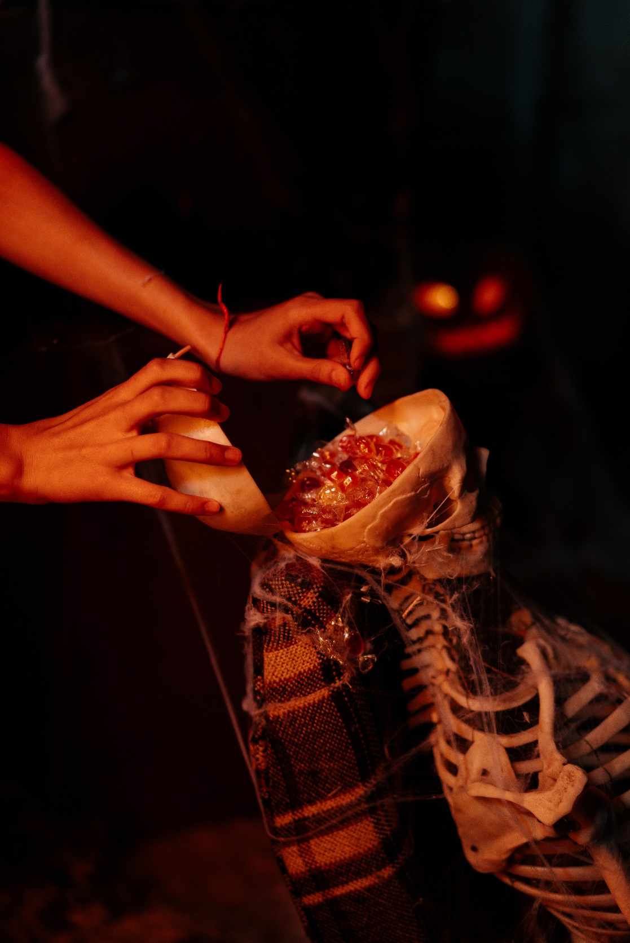
Sosiaalisen tiedonkäsittelyn hermostollista perustaa
Otsalohkot: monia toimintoja, joissa säädetään omia aikomuksia sosiaaliseen tilanteeseen sopivaksi
  yhteydessä myös mielen teoriaan ja peilisolujen toimintaan
Otsalohkojen etuosat: keskeisiä tietoiselle kokemiselle, itsesäätelylle ja suunnitelmallisuudelle
  esim. tunteiden säätely
Aivosaari: vastaa kehosta tulevien signaalien yhdistämisestä tietoiseen ajatteluun ja tunteisiin
  vahvistaa toisten tunnetiloihin eläytymistä osana sosiaalista tiedonkäsittelyä
Kasvoalue: erikoistunut kasvojen tunnistamiseen
  oleellista käsitellä kasvonilmeisiin ja eleisiin sisältyviä sosiaalisia viestejä
Mantelitumake: keskeinen tunteiden syntymisessä ja niiden käsittelyssä

